Slide 1
Психология и выбор профессии
ТЕМПЕРАМЕНТ И ПРОФЕССИЯ.
ОПРЕДЕЛЕНИЕ ТЕМПЕРАМЕНТА.

Slide 2
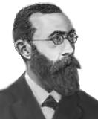
В БУДНИЧНЫХ РАДОСТЯХ И ГОРЕСТЯХ ЖИЗНИ НУЖНО БЫТЬ САНГВИНИКОМ, В ВАЖНЫХ СОБЫТИЯХ ЖИЗНИ – МЕЛАНХОЛИКОМ, ОТНОСИТЕЛЬНО ВЛЕЧЕНИЙ, ГЛУБОКО ЗАТРАГИВАЮЩИХ НАШИ ИНТЕРЕСЫ, - ХОЛЕРИКОМ, И, НАКОНЕЦ, В ИСПОЛНЕНИИ РЕШЕНИЯ – ФЛЕГМАТИКОМ.
Вильгельм ВУНДТ,
немецкий психолог, физиолог и философ

Slide 3
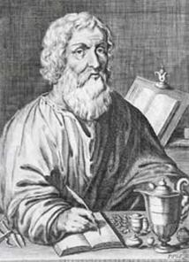
ГИППОКРАТ ( Vвек до нашей эры. Греческий врач и педагог )
В роду Гиппократа было около 17 поколений врачей
Описал все ныне известные типы людей: сангвиника, холерика, меланхолика и флегматика.

Slide 4
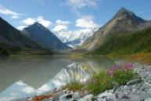
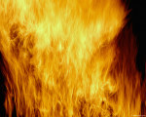
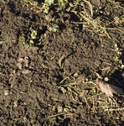
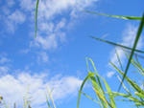
Гиппократ сравнивал четыре типа темперамента с четырьмя стихиями
Гармония четырёх стихий создаёт жизнь на Земле,
гармония четырёх начал в человеке позволяет жить ему полноценной жизнью
 | ХОЛЕРИК
 | ФЛЕГМАТИК
 | МЕЛАНХОЛИК
 | САНГВИНИК

Slide 5
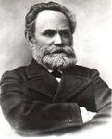
Иван Петрович ПАВЛОВ (1849-1936)
один из авторитетнейших учёных России,
физиолог,
психолог,
создатель науки о высшей нервной деятельности,
основатель крупнейшей российской физиологической школы
Лауреат Нобелевской премии 1904года
«Греческий гений Гиппократ уловил в массе бесчисленных вариантов человеческого поведения капитальные черты»

Slide 6
Это интересно!
Темперамент – качество врождённое, а не приобретённое.
Т – обеспечивает скорость, силу и уравновешенность наших реакций.
Т – проявляется в мышлении, речи, манере общения.
Т – не влияет на интересы, успешность, интеллект и деловые качества.

Slide 7
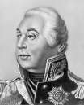
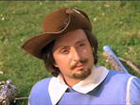
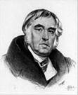
Темперамент по Гиппократу | Похож на киногероя из фильма «Три мушкетёра и д’Артаньян» | Краткая характеристика | Свойства нервной системы По Павлову | Выдающиеся личности
ФЛЕГМАТИК | Атос | Работоспособный Малоэмоциональный Серьёзный Надёжный Спокойный | Сильный Уравновешенный Малоподвижный | Кутузов Крылов Ньютон

Slide 8
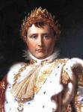
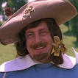
Темперамент по Гиппократу | Похож на киногероя из фильма «Три мушкетёра и д’Артаньян» | Краткая характеристика | Свойства нервной системы По Павлову | Выдающиеся личности
САНГВИНИК | Портос | Активный Энергичный Жизнерадостный Легкомысленный Беззаботный | Сильный Уравновешенный Подвижный | Наполеон
Кому из ваших знакомых соответствует этот образ?

Slide 9
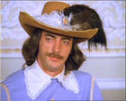
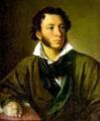
Темперамент по Гиппократу | Похож на киногероя из фильма «Три мушкетёра и д’Артаньян» | Краткая характеристика | Свойства нервной системы По Павлову | Выдающиеся личности
ХОЛЕРИК | Д’артаньян | Очень энергичный Вспыльчивый Эмоциональный Напористый Чувствительный | Сильный Неуравновешенный Подвижный | Пётр Первый Пушкин Суворов
Кому из ваших знакомых соответствует этот образ?

Slide 10
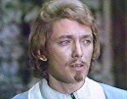
Темперамент по Гиппократу | Похож на киногероя из фильма «Три мушкетёра и д’Артаньян» | Краткая характеристика | Свойства нервной системы По Павлову | Выдающиеся личности
МЕЛАНХОЛИК | Арамис | Замкнутый Ранимый Сдержанный Задумчивый Грустный | Слабый Неуравновешенный Сдержанный | Лермонтов Блок Гоголь
Кому из ваших знакомых соответствует этот образ?

Slide 11
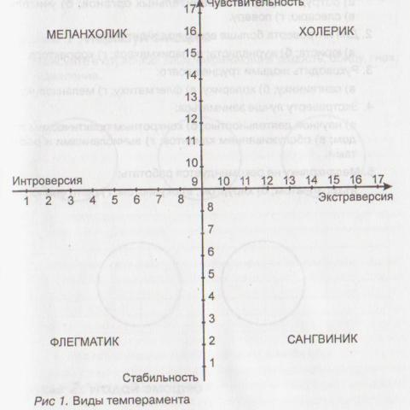
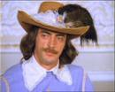
Все профессии социальной сферы или связанные с искусством
Программирование,
Конструирование,
Творчество,
Работа с текстами,
животными, растениями
Профессии,
связанные с частыми встречами,
переговорами,
консультациями
Профессии,
требующие самоконтроля
и умения рисковать

Slide 12
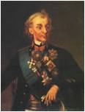
Холериком был Александр Суворов. От природы он имел слабое здоровье и в детстве приводил в ужас родителей, обливаясь поздней осенью на улице холодной водой. Ему удалось закалить не только тело, но и дух. Став великим полководцем, он ни в чем не уступал своим солдатам, разделяя с ними все тяготы походной жизни и удивляя своей энергией и целеустремленностью.

Slide 13
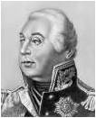
Полной противоположностью Суворову был флегматик Кутузов. Вероятно, его темперамент оказал влияние на выбор стратегии в войне с Наполеоном. Флегматики миролюбивы, но до тех пор, пока не затронуты их интересы. Флегматизм не помешал полководцу Кутузову одержать победу над Наполеоном.

Slide 14
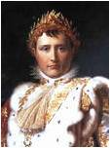
Известный, полководец Наполеон был сангвиником. Этот тип темперамента считается самым сильным. Однако он не спас Наполеона от поражения, которое нанес ему флегматик Кутузов.

Slide 15
Почему среди меланхоликов нет прославленных полководцев?
Темперамент – не влияет
на интересы, успешность, интеллект и деловые качества.

Slide 16
Экстраверт – ( от латин. «extra»), что означает сверх, «снаружи», «вне») человек открытый. Интроверт - ( от латин. «intro»), что означает внутрь) человек закрытый.

Slide 17
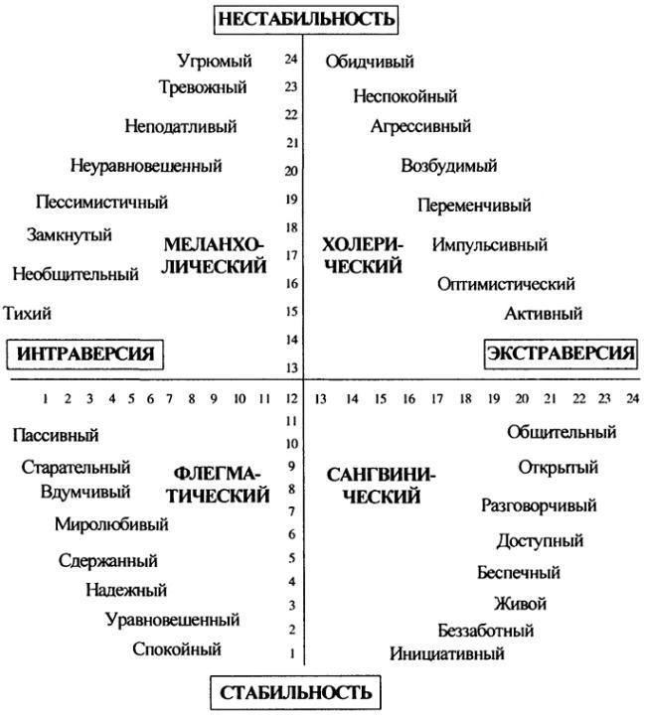
"Три мушкетера"? Атос, Портос, Арамис и д'Артаньян как раз и представляют четыре темперамента.
Они дополняют друг друга, как четыре стихии или четыре времени года, и поэтому непобедимы.

Slide 18
Любая группа людей работает эффективнее, если в ней есть представители всех темпераментов
Меланхолики первыми чувствуют, в каком направлении надо начинать поиск.
Холерики выполняют функции бесстрашных разведчиков.
Сангвиники являются источником положительных эмоций и постоянно генерируют неожиданные идеи.
Флегматики анализируют информацию и предлагают взвешенное решение.

Slide 19
В чистом виде темпераменты встречаются редко
В каждом человеке есть что-то от холерика, сангвиника, флегматика и меланхолика.
Вопрос, кем лучше быть, не имеет смысла, как и вопрос, какое время года лучше.
В каждом есть свои плюсы и свои минусы.
Надо их знать и действовать, выбирая эффективную модель поведения в зависимости от ситуации, не идя на поводу у природных качеств, а развивая их.

Slide 20
Особенности темперамента необходимо учитывать при выборе профессии, но не следует путать темперамент с характером.
Это интересно:
Доброта и жестокость, трудолюбие и лень, аккуратность и неряшливость — все эти черты характера не заложены от природы, а формируются на протяжении всей жизни.
Умным или глупым, честным или лживым, талантливым или бездарным может быть человек с любым темпераментом.
Успешность человека зависит не от его темперамента, а от способностей, знаний, навыков и направленности личности.

Slide 21
Хладнокровие и невозмутимость больше всего необходимы: сотруднику правоохранительных органов, учителю, слесарю, повару.
Для интроверта больше всего подойдет работа:
юриста, журналиста, парикмахера, корректора.
3. Руководить людьми труднее всего:
сангвинику, холерику, флегматику, меланхолику
4. Экстраверту лучше заниматься:
научной деятельностью, конкретным практическим трудом, обслуживанием клиентов, вычислениями и расчетами.
5. Меланхолику не рекомендуется работать:
терапевтом, хирургом, окулистом, рентгенологом.

Slide 22
Всем спасибо за внимание !!!

